Slide 1
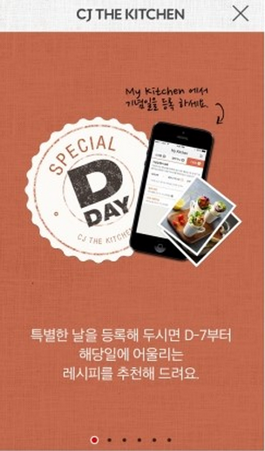
화면 제목 | CJ THE KITCHEN 도움말 팝업화면 | 화면 기능 | 프로그램 첫 시작 후 도움말화면을 제공한다.
페이지 경로 | 기념일 등록 소개 화면
Description
1 | 팝업화면을 종료한다.
2 | 특별한 날 등록시 D-7부터 해당일에 어울리는 레시피를 추천하는 기능을 소개한다. 클릭시 해당 화면으로 이동한다.
3 | 슬라이더를 통해 다른 팝업화면으로 이동한다.
4
5
1
2
3
Notes:
클릭? 슬라이더를 통해?
최초실행에 대한 언급. 도움말
슬라이더를 통해 현재 슬라이더를 확인한다.

Slide 2
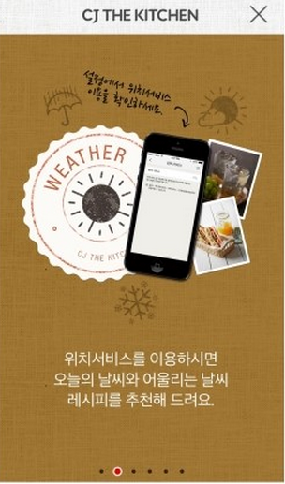
화면 제목 | CJ THE KITCHEN 도움말 팝업화면 | 화면 기능 | 프로그램 첫 시작 후 도움말화면을 제공한다.
페이지 경로 | 위치 서비스 소개화면
Description
1 | 팝업화면을 종료한다.
2 | 위치 서비스를 이용하여 오늘의 날씨와 어울리는 날씨에 대한 레시피 추천하는 기능을 소개한다. 클릭시 해당 화면으로 이동한다.
3 | 슬라이더를 통해 다른 팝업화면으로 이동한다
4 | .
5
1
2
3
Notes:
전체모드버튼.
화면에 출력된 이미지를 클릭하면

Slide 3

화면 제목 | CJ THE KITCHEN 도움말 팝업화면 | 화면 기능 | 프로그램 첫 시작 후 도움말화면을 제공한다.
페이지 경로 | 제철 레시피 소개화면.
Description
1 | 팝업화면을 종료한다.
2 | 제철 재료를 활용한 다양한 제철 레시피추천하는 기능을 소개한다. 클릭시 해당 화면으로 이동한다.
3 | 슬라이더를 통해 다른 팝업화면으로 이동한다.
1
2
3

Slide 4
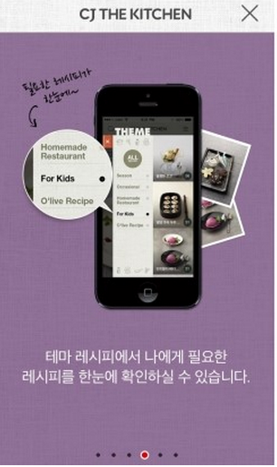
화면 제목 | CJ THE KITCHEN 도움말 팝업화면 | 화면 기능 | 프로그램 첫 시작 후 도움말화면을 제공한다.
페이지 경로 | 테마 레시피 소개화면
Description
1 | 팝업화면을 종료한다.
2 | 테마 레시피를 통하여 나에게 필요한 레피시를 확인하는 기능을 소개한다. 클릭시 해당 화면으로 이동한다.
3 | 슬라이더를 통해 다른 팝업화면으로 이동한다.
1
2
3

Slide 5
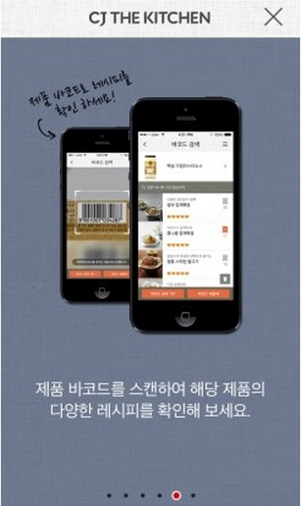
화면 제목 | CJ THE KITCHEN 도움말 팝업화면 | 화면 기능 | 프로그램 첫 시작 후 도움말화면을 제공한다.
페이지 경로 | 제철 레시피 소개화면
Description
1 | 팝업화면을 종료한다.
2 | 제품 바코드를 스캔하여 해당 제품의 레시피를 확인하는 기능을 소개한다. 클릭시 해당 화면으로 이동한다.
3 | 슬라이더를 통해 다른 팝업화면으로 이동한다.
1
2
3

Slide 6
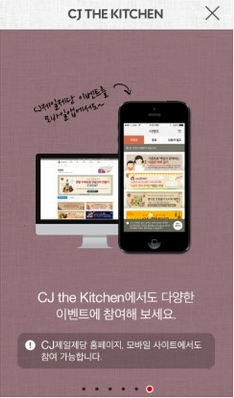
화면 제목 | CJ THE KITCHEN 도움말 팝업화면 | 화면 기능 | 프로그램 첫 시작 후 팝업화면을 제공한다.
페이지 경로 | 이벤트 참여 추천화면
Description
1 | 팝업화면을 종료한다.
2 | CJ the Kitchen의 홈페이지나 모바일 사이트에서의 이벤트 참여를 유도하는 화면을 제공한다. 클릭시 해당 화면으로 이동한다.
3 | 슬라이더를 통해 다른 팝업화면으로 이동한다.
4
5
6
7
8
1
2
3
Notes:
클릭? 터치

Slide 7
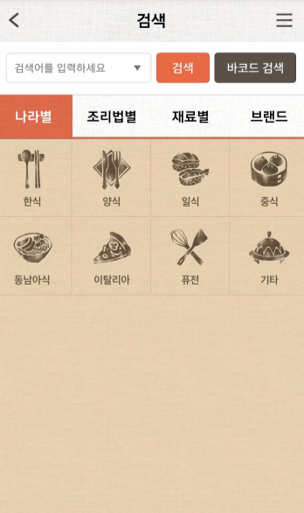
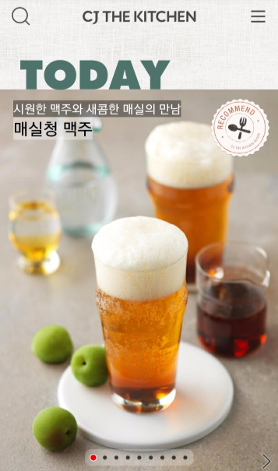
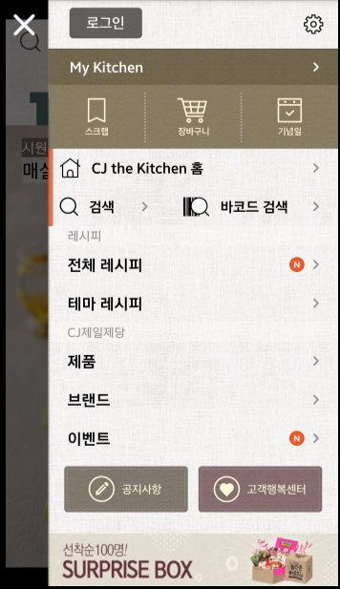
화면 제목 | 메인화면 | 화면 기능 | 프로그램 메인화면을 제공받는다.
페이지 경로 | 프로그램의 메인화면
Description
1 | 검색버튼을 클릭하면 검색 메뉴로 이동한다.
2 | 메뉴버튼을 클릭하면 메뉴화면으로 이동 한다.
3 | 오늘의 메뉴를 제공한다. 이미지를 클릭하면 상세 레시피 화면으로 이동한다.
4 | 총9개의 슬라이더를 제공하고 현재 슬라이더를 확인할 수 있다. 드래그 통해 다른 오늘의 메뉴로 이동한다.
5
6
7
8
1
2
3
4
Notes:
이미지? 사진?
슬라이더를 통해 현재 슬라이더를 확인한다.

Slide 8
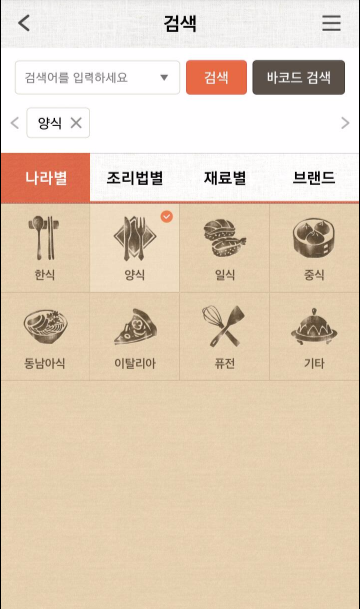
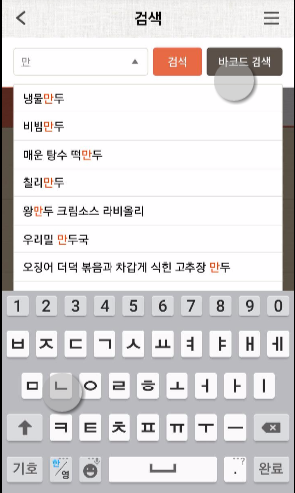
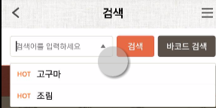
화면 제목 | 검색화면 | 화면 기능 | 검색버튼을 이용한 레시피검색
페이지 경로 | 메인화면에서 검색화면으로 이동후 검색하는 화면
Description
1 | 검색버튼을 클릭하면 검색 메뉴로 이동한다.
2 | 검색화면 첫화면이다.나라별 카테고리가 기본값으로 설정되어있다. 검색어 입력창, 선택한 검색어의 태그, 카테고리(나라별/조리법별/재료별/브랜드),카테고리의 항목검색버튼,바코드검색버튼을 제공한다.
3 | 검색어창을 클릭하면, 검색어를 입력한다. 인기 검색어도 제공한다.
4 | 부분검색을 제공한다. 추천검색어목록을 확인할 수 있다.
1
2
4
3
Notes:
이미지? 사진?
슬라이더를 통해 현재 슬라이더를 확인한다.

Slide 9
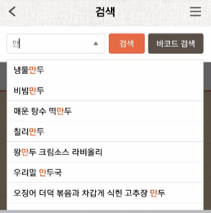
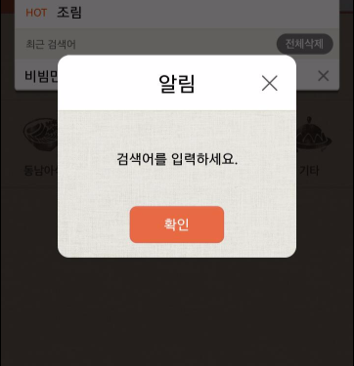
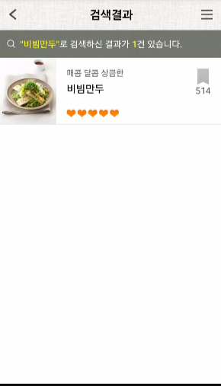
화면 제목 | 검색화면 | 화면 기능 | 레시피 검색화면
페이지 경로 | 검색화면에서 검색어를 통해 검색하는 화면
Description
1 | 검색어 창에서 검색어를 입력방법으로 검색 하는 화면이다. 검색어를 입력하여 검색하는기능과 바코드를 이용하여 검색하는 기능이 제공되다. 총 7개가 제공된다. 추천검색어를 클릭하면 추천검색어가 입력창에 입력된다.
2 | 검색버튼을눌러 해당 검색어의 검색결과를 확인한다. 검색결과가 없으면 “검색어를 입력하세요” 팝업창을 제공한다.
3 | 해당 검색어를 제공하는
3 | 카테고리를 선택하여 카테고리에 대한 정보로 검색하는화면이다.
4 | 카테고리로 검색된 결과리스트를 검색결과 수대로 제공한다.
5 | 해당 검색결과를 스크랩한 횟수를 제공한다.
1
2
3
Notes:
이미지? 사진?
슬라이더를 통해 현재 슬라이더를 확인한다.

Slide 10
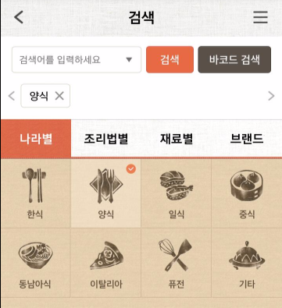
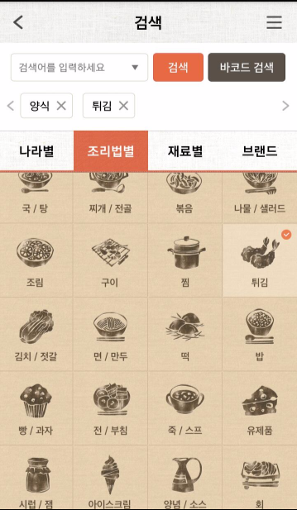
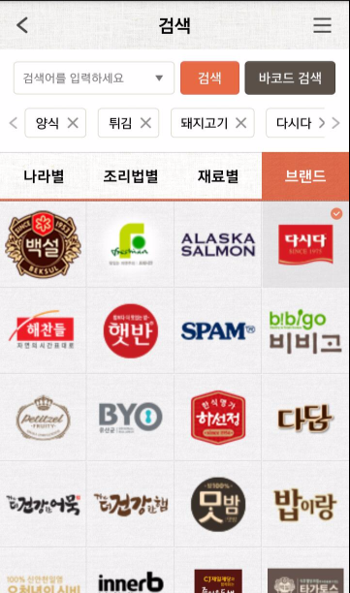
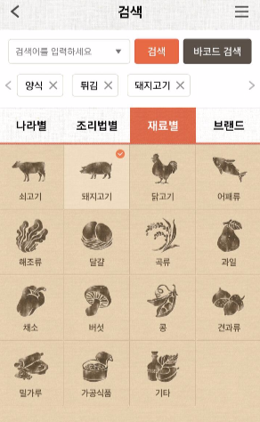
화면 제목 | 검색화면 | 화면 기능 | 레시피 검색화면
페이지 경로 | 검색화면에서 카테고리를 통해 검색하는 화면
Description
1 | 메인화면에서 검색버튼을 클릭한다.
2 | 나라별 카테고리에 선택항목으로 한식/양식/일식/중식/동남아식/이탈리아/퓨전/기타가 제공된다.체크를 하면 체크한 항목이 체크표시가 된다.그리고 중복체크가 가능하다. 체크를하면 체크한 항목에대한 체크한 항목이 태그로 등록된다.등록된 태그를 클릭하면 태그가 취소된다.
3 | 조리품별을 카테고리를 선택한 경우의 카테고리를 제공한다.(국/탕,찌개/전골,볶음,나물/샐러드,조림,구이,찜,튀김,김치/젓갈,면/만두,떡,밥,빵/과자,전/부침,죽/스프,유제품,시럽/잼,아이스크림,양념/소스,회)
4 | 재료별을 카테고리를 선택한 경우의 카테고리를 제공한다.(쇠고기/돼지고기/달고긱/어패류/채조류/달걀/곡류/과일/채소/버섯/콩/견과류/밀가루/가공식품/기타)
5 | 재료별을 카테고리를 선택한 경우의 카테고리를 제공한다.(쇠고기/돼지고기/달고긱/어패류/채조류/달걀/곡류/과일/채소/버섯/콩/견과류/밀가루/가공식품/기타)
1
2
3
2
4
5
4
5
4
Notes:
이미지? 사진?
슬라이더를 통해 현재 슬라이더를 확인한다.

Slide 11
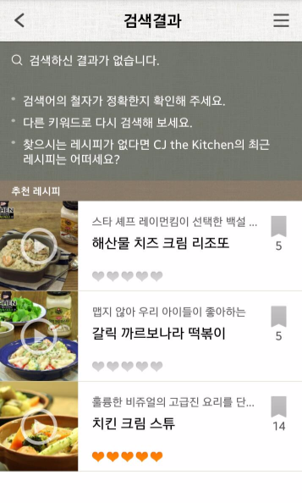
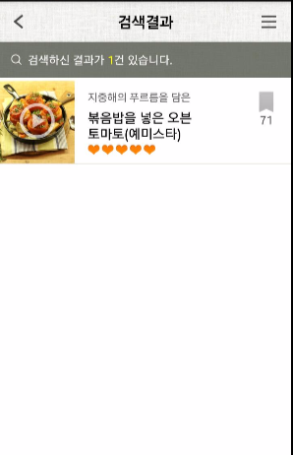
화면 제목 | 검색화면 | 화면 기능 | 레시피 검색화면
페이지 경로 | 검색화면에서 검색어,카테고리 방법을 통한 검색결과화면
Description
1 | 검색한 결과화면이다. 검색결과가 있는 경우 이미지/섬령/스크랩수를 제공한다.
2 | 검색한 결과가 없는 경우 제공하는 화면이다. 재검색을 유도한다. 추천레시피 리스트를 제공한다.
2
1
2
5
Notes:
이미지? 사진?
슬라이더를 통해 현재 슬라이더를 확인한다.

Slide 12
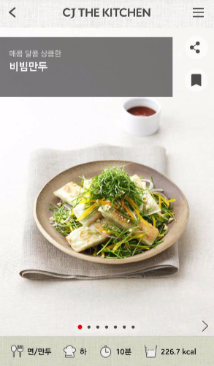
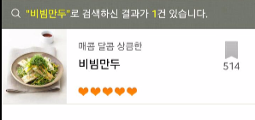
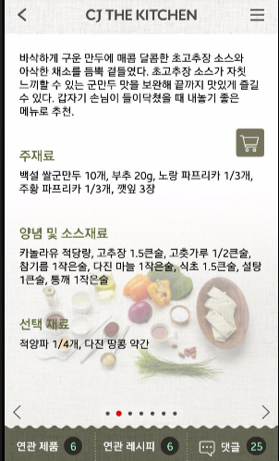
화면 제목 | 상세화면 | 화면 기능 | 상세화면을 통한 레시피 제공
페이지 경로 | 검색결과를 통한 상세화면 이동
Description
1 | 검색결과에서 이미지를 클릭하면 상세화면으로 이동한다.
2 | 상세화면의 첫번째 화면이다. 레시피에 대한 첫화면을 제공한다.
3 | 공유하기,스크랩하기 기능이 제공된다.
4 | 음식의 카테고리, 난이도,조리시간,칼로리를 제공한다
5 | 상세화면의 두번째 페이지이다. 레시피의 요리재료에 대한 설명과 연관된 정보를 제공한다.
6 | 클릭하면 재료를 장바구니에 담을 수 있는 화면으로 이동한다.
7 | 레시피의 연관제품/연관레시피/댓글을 확인할 수 있는 화면을 제공한다.
1
2
1
3
5
7
9
5
4
6
4
7
Notes:
보여준다? 제공한다.?

Slide 13
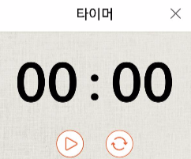

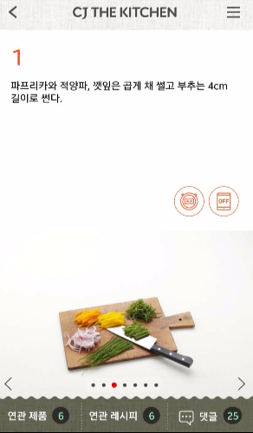
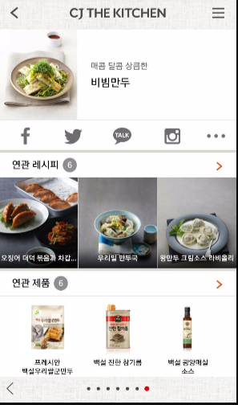

화면 제목 | 상세화면 | 화면 기능 | 상세화면을 통한 레시피 제공
페이지 경로 | 상세화면에서 페이지 이동하여 마지막화면까지이동
Description
1 | 상세화면의 세번째 화면이다. 타이머기능과 화면꺼짐방지 기능을 제공한다.
2 | 클릭하면 타이머를 체크할 수 있는 기능을 제공한다.
3 | 클릭하면 화면꺼짐 방지기능을 제공하는 기능이다.
4 | 상세화면의 마지막화면이다.
5 | 페이스북/트위터/카카오톡/인스타그램/메시지/이메일로 공유하는 기능을 제공한다.
6 | 연관레시피 항목을 제공한다. 기본값으로 3개를제공한다.
7 | 연관 제품 항목을 제공한다. 기본값으로 3개를 제공한다.
1
5
7
4
2
3
5
6
7
Notes:
보여준다? 제공한다.?

Slide 14
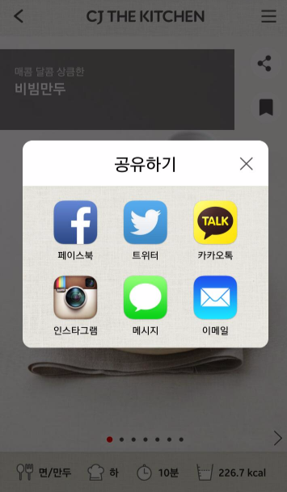
화면 제목 | 상세화면 | 화면 기능 | 레시피 공유를 한다.
페이지 경로 | 상세화면에서 공유하기기능 클릭한 화면
Description
1 | 상세화면에서 공유하기 버튼을 클릭한다.
2 | 사용할 공유카테고리(페이스북,트위터,카카오톡,인스타그램,메시지,이메일)를 선택한다
1
5
2
7
Notes:
보여준다? 제공한다.?

Slide 15
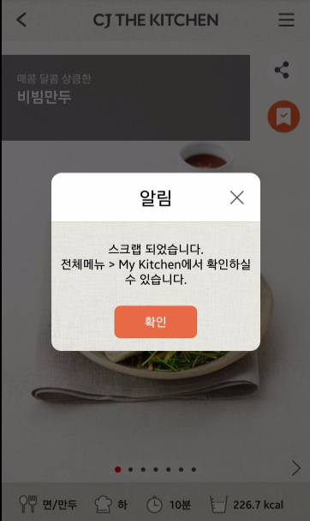
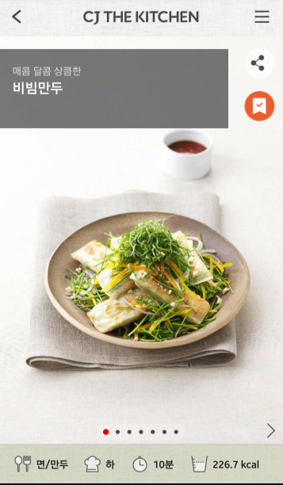
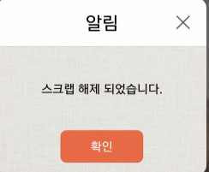
화면 제목 | 상세화면 | 화면 기능 | 레시피 스크랩을 한다.
페이지 경로 | 상세화면에서 스크랩하기기능 클릭한 화면
Description
1 | 상세화면에서 스크랩버튼을 클릭한다
2 | 스크랩이 완료되면 전체메뉴->My Kitchen에서 확인할 수있다는 메시지를 제공한다.
3 | 스크랩이 등록되면 변경된 스크랩 버튼을 제공한다. 클릭하면 스크랩이 해제된다.
4 | 스크랩이 해제되면 스크랩이 해제되었다는 팝업창을 제공한다.
5
2
7
1
3
4
Notes:
보여준다? 제공한다.?

Slide 16
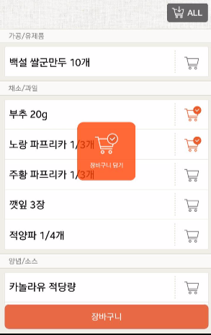
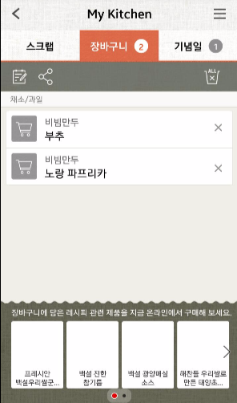
화면 제목 | 상세화면 | 화면 기능 | 레시피 장바구니에 담는다.
페이지 경로 | 상세화면에서 장바구니기능을 활용하는 화면
Description
1 | 클릭하면 주재료와 부재료를 장바구니에 담을 수 있는 화면으로 이동한다.
2 | 장바구니에 재료를 담는 화면이다. 장바구니에 담을 재료를 선택하고 자바구니 버튼을 클릭하면 장바구니에 물건이 담겨진다.
3 | 장바구니에 담긴 물건을 제공한다.
4
5
6
7
8
9
10
2
1
3
5
7
1
3
Notes:
보여준다? 제공한다.?

Slide 17
화면 제목 | 상세화면 | 화면 기능 | 상세화면을 통한 레시피 제공
페이지 경로 | 상세화면에서 연관정보를 확인하는 화면
Description
1 | 연관정보의 카테고리(연관제품,연관레시피,댓글)를 확인한다. 레시피에 연관된 연관제품,연관레시피,댓글의 수를 확인할 수 있다.
3
5
5
1
Notes:
보여준다? 제공한다.?

Slide 18
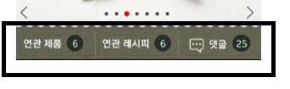
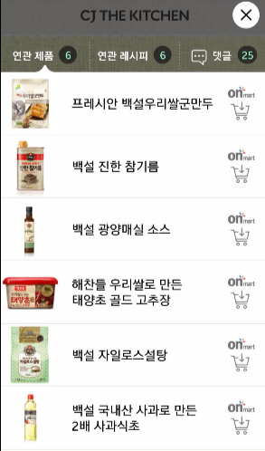
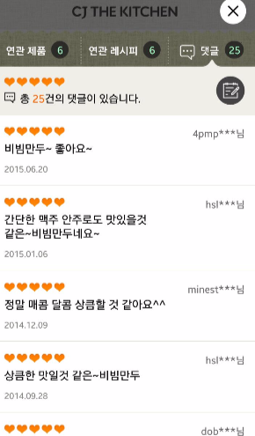
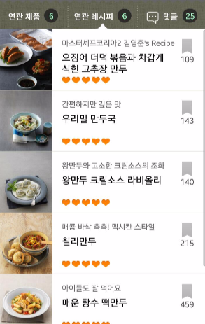
화면 제목 | 연관정보제공 | 화면 기능 | 연관정보탐색을 한다.
페이지 경로 | 상세화면에서 연관정보카테고리(연관젶무/연관레시피/댓글)를 클릭한 화면
Description
1 | 상세화면에서 연관제품버튼을 클릭한 화면이다. 연관제품리스트뷰를 제공한다.
2 | 상세화면에서 연관레시피를 클릭한 화면이다. 연관레시피 리스트뷰를 제공한다
3 | 상세화면에서 댓글을 클릭한 화면이다..댓글리스트를 제공한다.
1
2
3
4
5
Notes:
보여준다? 제공한다.?

Slide 19
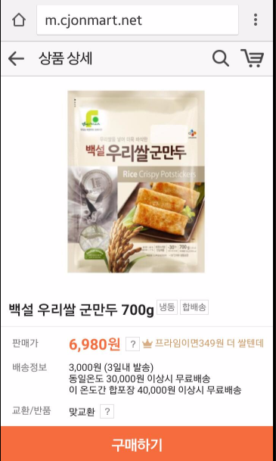
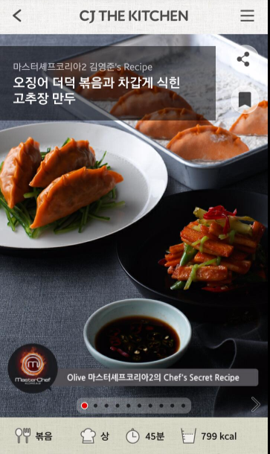
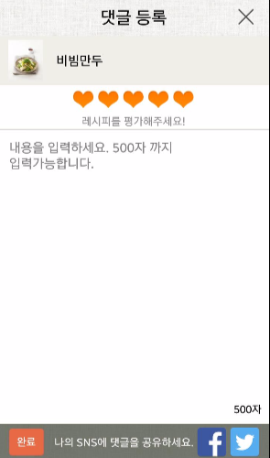
화면 제목 | 연관정보제공 | 화면 기능 | 연관정보탐색을 한다.
페이지 경로 | 상세화면에서 연관정보카테고리(연관젶무/연관레시피/댓글)를 클릭한 화면
Description
1 | 연관제품 카테고리에서 on mart구매버튼을 클릭하면 m.cjonmart.net의 구매화면으로 이동한다.
2 | 연관레시피에서 레시피 항목을 클릭하면 상세레시피화면을 제공한다.
3 | 댓글카테고리에서 댓글작성버튼을 클릭하면 댓글등록창으로 이동한다.
4
5
6
1
5
3
2
4
3
Notes:
보여준다? 제공한다.?

Slide 20
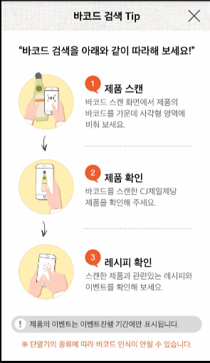
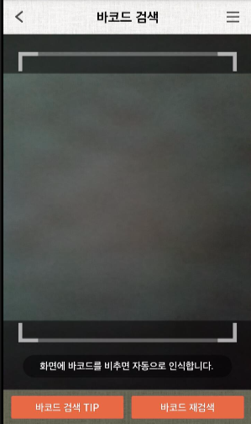
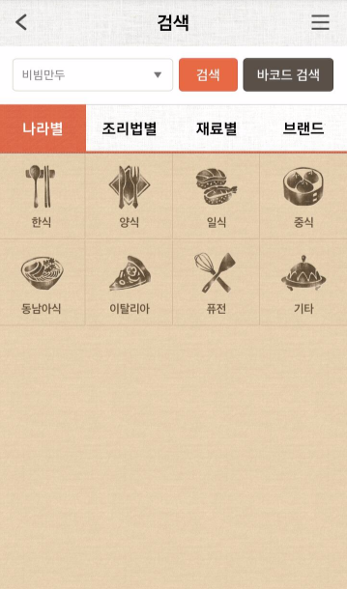
화면 제목 | 바코드검색화면 | 화면 기능 | 바코드검색버튼을 이용한 레시피검색
페이지 경로 | 검색화면 바코트검색방법을 통한 검색
Description
1 | 메인메뉴에서 검색버튼을 클릭한다
2 | 검색화면이다. 바코드 검색버튼을 클릭하면 바코드 검색화면으로 이동한다.
3 | 바코드 검색화면이다. 화면에 바코드를 비추면 자동으로 인식한다.
 | 바코드 검색에 필요한 TIP을 제공한다.
1
5
2
3
Notes:
이미지? 사진?
슬라이더를 통해 현재 슬라이더를 확인한다.

Slide 21
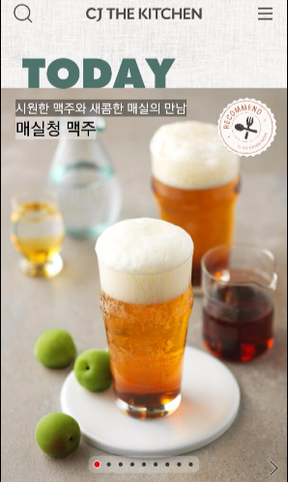
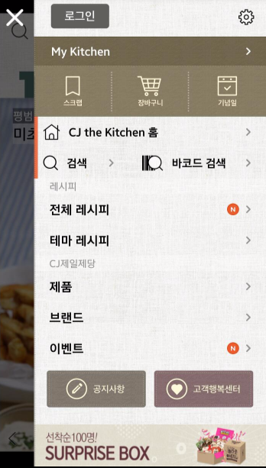
화면 제목 | 메뉴 화면 | 화면 기능 | 메인화면에서 메뉴확인
페이지 경로 | 메인화면에서 메뉴버튼클릭한 화면
Description
1 | 로그인버튼을 클릭하여 로그인한다.
2 | My Kitchen 화면으로 이동한다. 스크랩/장바구니/기념일 화면을 확인할 수 있다.
3 | 설정화면으로 이동한는 버튼이다. 로그인이 필요하다.
4 | My Kitchen 화면으로 이동한다. 회원의 스크랩/장바구니/기념일 화면을 확인할 수 있다. 로그인이 필요하다.
5 | MyKitchen화면의 장바구니화면으로 이동한다. 로그인이 필요하다.
6 | MyKitchen화면의 기념일 화면으로 이동한다. 로그인이 필요하다.
7 | MyKitchen화면의 기념일 화면으로 이동한다. 로그인이 필요하다.
8 | CJ the kithen 홈으로 이동한다.
9 | 전체레시피 제공화면으로 이동한다.
10 | 바코드 검색화면으로 이동한다.
11 | 레시피 카테고리에서 전체레시피/테마레시피화면으로 이동하는 기능을 제공한다.
12 | CJ 제일 제당카테고리에서 제공하는 제품/브랜드/이벤트 화면으로 이동이 가능하다..
13 | 클릭하면, 공지사항으로 이동한다.
14 | 클릭하면, 고객 행복센터 이동한다.
15 | 클릭하면, 현재 진행하는 이벤트로 이동한다.
1
2
3
4
5
6
7
8
9
10
11
12
13
14
15

Slide 22
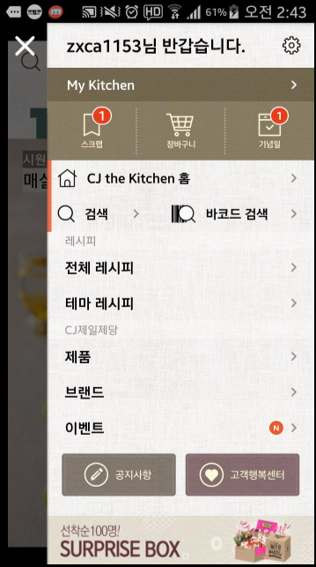
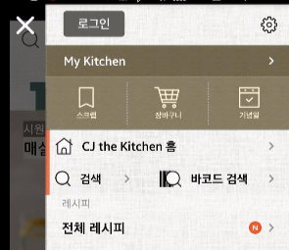
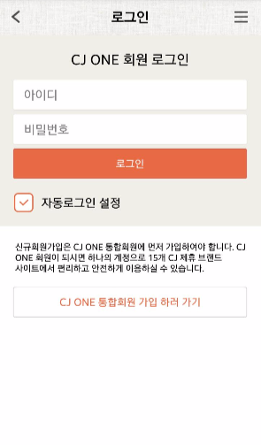
화면 제목 | 메뉴화면 | 화면 기능 | 로그인 기능제공
페이지 경로 | 메뉴화면에서 로그인 후 화면.
Description
1 | 클릭하면 로그인화면으로 이동한다.
2 | 로그인화면을 통해 아이디와 비밀번호를 입력하고 로그인버튼을 클릭하여 로그인을 한다. 기본값으로 자동로그인이 설정되어있다.
3 | 아이디를 포함한 인사말을 제공한다.
4 | 현재 내가 등록한 스크립의 수를 제공한다. 클릭하면 MyKitchen화면의 스크랩화면으로 이동한다.
5 | 장바구니에 등록한 수를 제공한다. 클릭하면 MyKitchen화면의 장바구니화면으로 이동한다.
6 | 등록한 기념일의 수를 제공한다. 클릭하면 MyKitchen화면의 기념일 화면으로 이동한다.
1
3
4
5
6
2

Slide 23
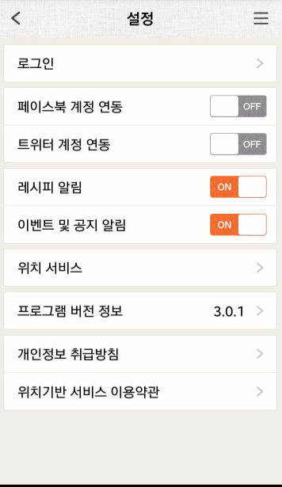
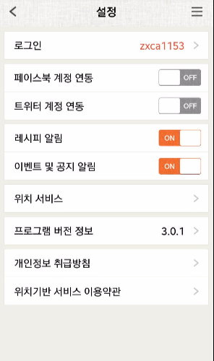
화면 제목 | 메뉴화면 | 화면 기능 | 설정정보 변경
페이지 경로 | 메뉴화면에서 환경설정버튼을 클릭한 화면.
Description
1 | 메뉴화면에서 환경설정버튼을 클릭하면 설정화면으로 이동한다.
2 | 비회원인 경우의 설정화면이다.로그인/페이스북계정연동/트위터계정연동/이벤트 및 공지 알림/위치 서비스/프로그램 버전정보/개인정보취급방침/위치기반 서비스 이용약관 버튼을 제공한다. 기본값으로 페이스북 계정연동/트위터계정이 OFF로 설정되어있고, 레시피알림,이벤트 및 공지알림이 ON으로 설정되어있다.
3 | 회원인경우 설정화면이다. 로그인 버튼에 회원의 아이디가 제공된다.
1
2
1
2
3
3

Slide 24
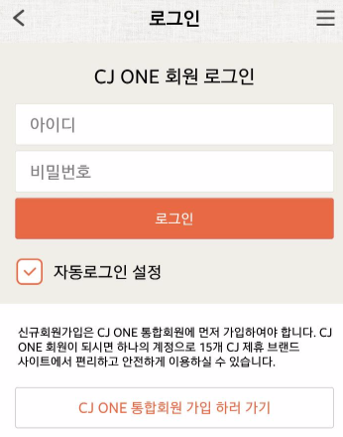



화면 제목 | 메뉴화면 | 화면 기능 | 설정정보변경
페이지 경로 | 비회원의 설정화면
Description
1 | 로그인버튼을 클릭하면, 로그인화면으로 이동한다.
2 | 페이스북 계정연동을 ON으로 변경하면 페이스북 계정 정보 수신 요청화면으로 이동한다.
3 | 트위터 계정연동을 ON으로 변경하면 트위터 계정 승인화면으로 이동한다.
4 | 레시피 알림을 ON/OFF로 변경하는 기능을 제공한다.
5 | 이벤트 및 공지알림 ON/OFF 로 변경하는 기능을 제공한다.
6 | 위치 서비스 설정화면으로 이동한다.
7 | 프로그램 버전정보를 확인한다.
8 | 개인정보 취급방침정보를 확인한다.
9 | 위치기반서비스 이용약관을 확인한다.
1
2
3
4
5
6
7
8
9

Slide 25


화면 제목 | 메뉴화면 | 화면 기능 | 설정정보 변경
페이지 경로 | 회원의 설정화면
Description
1 | 로그인버튼을 클릭하면, 회원의 아이디와 자동로그인설정변경버튼,로그아웃버튼을 제공한다.
2 | 페이스북 계정연동을 ON으로 변경하면 페이스북 계정 정보 수신 요청화면으로 이동한다.
3 | 트위터 계정연동을 ON으로 변경하면 트위터 계정 승인화면으로 이동한다.
4 | 레시피 알림을 ON/OFF로 변경하는 기능을 제공한다.
5 | 이벤트 및 공지알림 ON/OFF 로 변경하는 기능을 제공한다.
6 | 위치 서비스 설정화면으로 이동한다.
7 | 프로그램 버전정보를 확인한다.
8 | 개인정보 취급방침정보를 확인한다.
9 | 위치기반서비스 이용약관을 확인한다.
1
2
3
4
5
6
7
8
9

Slide 26


화면 제목 | My Kitchen 화면 | 화면 기능 | 개인이 등록한 스크랩/장바구니/기념일으리 정보를 확인한다.
페이지 경로 | 메뉴화면에서 My Kitchen클릭한 화면
Description
1 | 클릭하면 My Kitchen화면으로 이동한다.
2 | 현재 활성화된 MyKitchen 메뉴탭을 보여준다. 등록된 스크랩의 수를 확인할 수 있다.기본값으로 스크랩이 활성화되어있다.
3 | 클릭하면, 메뉴 화면으로 이동한다.
4 | 현재 스크립된 레시피 목록을 확인할 수 있다.
5 | 클릭하면 MyKitchen의 장바구니메뉴를 보여준다
6 | 클릭하면 MyKitchen 기념일메뉴를 보여준다
7 | 클릭하면 전체레시피 화면으로 이동한다.
8 | 클릭하면 스크랩해놓은 레시피로 이동한다.
9 | 클릭하면 스크랩해놓은 레시피를 삭제한다.
2
3
1
4
5
6
7
8
9
Notes:
보여준다? 제공한다.?

Slide 27




화면 제목 | 장바구니화면 | 화면 기능 | 장바구니에 담겨져있는 항목을확인할 수 있다.
페이지 경로 | MyKitchen에서 장바구니 화면 클릭한 화면.
Description
1 | 뒤로 돌아가는 기능을 제공한다.
2 | 클릭하면 MyKitchen 의 스크랩메뉴탭을 보여준다.
3 | 현재 활성화된 MyKitchen 의메뉴탭을 보여준다. 등록된 장바구니의 수를 확인할 수 있다.
4 | 클릭하면, 메뉴 화면으로 이동한다.
5 | 클릭하면 MyKitchen 의 기념일메뉴탭을 보여준다.
6 | 메모기능을 제공한다.
7 | 클릭하면 공유하기 기능을 제공한다.
8 | 모든 장바구니 메뉴를 비우는 기능을 제공한다.
9 | 해당 행의 장바구니를 비우는 기능을 제공한다.
10 | 장바구니 담은 목록중 온라인으로 구매가능한 목록을 제공하고 클릭하면 구매 페이지로 이동한다.
11 | 메모의 내용을 입력하는 기능을 제공한다.
12 | 메모기능을 취소한다.
13 | 입력한 메모의 내용을 저장한다.
14 | 카카오톡을 통해 공유하는 기능을 제공한다.
15 | 메시지 기능을 통해 공유하는 기능을 제공한다.
16 | 이메일을 통해 공유하는 기능을 제공한다.
17 | 장바구니가 비어져있는경우 장바구니가 비어있다는 정보를 알려준다.
12
1
4
13
3
11
2
5
6
7
8
9
17
14
15
16
10
Notes:
보여준다? 제공한다.? 뭔가 진짜 생각한기능 이런식으로 구현하면 좋을 거같음. 이따가 재료에 대해서 장바구니에 담는 기능을 필요하다 생각. 장바구니에 필요.

Slide 28




화면 제목 | 기념일화면 | 화면 기능 | 등록한 기념일을 확인한다.
페이지 경로 | My Kitchen화면에서 기념일화면 클릭한 화면
Description
1 | 현재 활성화된 MyKitchen 의메뉴탭을 보여준다. 등록된 기념일의 수를 확인할 수 있다.
2 | 기념일/행사 등록에 필요한 도움말을 확인할 수 있다.
3 | 클릭하면, 등록할 기념일의 분류 선택할 수 있다.
4 | 클릭하면, 등록할 기념일의 날짜를 선택할 수 있다.
5 | 클릭하면,등록할 기념일의 반복선택을 할 수있다.
6 | 클릭하면 기념일 또는 행사일 제목을 입력할 수 있다.
7 | 클릭하면 등록한 기념일의 분류,날짜,반복,제목으로 기념일을 등록한다.
8 | 등록한 기념일의 내용을 확인할 수 있다.
9 | 클릭하면, 등록한 기념일의 내용을 수정할 수 있다.
10 | 클릭하면 등록한 기념일을 삭제 할 수 있다.
11 | 클릭하면 기념일에 대한 분류를 선택할 수 있다.
12 | 클릭하면 기념일에 대한 반복을 선택할 수 있다.
13 | 기념일이 등록되어있지 않은 경우 기념일 리스트가 제공되지 않는다.
1
2
3
4
5
11
6
7
8
9
10
13
12
Notes:
등록할만한 서비스이다.

Slide 29

화면 제목 | 기념일화면 | 화면 기능 | 기념일 등록에 필요한 날짜를 입력한다
페이지 경로 | 기념일화면에서 날짜버튼클릭한화면
Description
1 | 클릭하면 기념일의 년도를 입력할 수 있다. 기본값으로날짜를 제공한다. 오늘 년도가 제공된다.
2 | 클릭하면, 날짜 선택을 취소할 수 있다.
3 | 기본값으로 제공된 오늘날짜를 수정할 수 있다. 년을 클릭하면 클릭하면 기념일의 년을 입력할 수 있다.
4 | 기본값으로 제공된 오늘날짜를 수정할 수 있다. 월을 클릭하면 클릭하면 기념일의 월을 입력할 수 있다.
5 | 기본값으로 제공된 오늘날짜를 수정할 수 있다. 일을 클릭하면 클릭하면 기념일의 일을 입력할 수 있다.
6 | 클릭하면 양력/음력을 선택할 수 있다.
7 | 클릭하면 날짜선택을 취소한다.
8 | 클릭하면 입력한 날짜로 선택한다.
2
1
3
4
5
6
7
8
Notes:
보여준다? 제공한다.?

Slide 30


화면 제목 | 기념일 수정 | 화면 기능 | 기념일의 정보를 수정한다
페이지 경로 | 기념일화면에서 수정버튼 클릭한 화면
Description
1 | 수정버튼을 클릭하여 수정화면으로 이동한다.
2 | 현재 기념일의 제목을 제공한다.
3 | 클릭하면 기념일의 날짜를 수정할 수 있다.
4 | 클릭기념일에 대한 반복을 선택할 수 있다.
5 | 기념일의 제목을 수정할 수 잇다. 기본값으로 현재 수정하기 위해 선택한 기념일의 제목이 표시된다.
6 | 클릭하면 선택한 날짜와 반복여부와 기념일의 제목으로 수정된다.
2
3
4
5
6
1
Notes:
보여준다? 제공한다.?

Slide 31
화면 제목 | 기념일 삭제 | 화면 기능 | 기념일의 정보를 삭제한다
페이지 경로 | 기념일화면에서 삭제버튼 클릭한 화면
Description
1 | 삭제버튼을 클릭하여 삭제화면으로 이동한다.
2 | “기념일을 삭제하시겠습니까?” 팝업창을 제공한다. 삭제 확인여부를 묻는다
3
4
5
6
2
1
Notes:
보여준다? 제공한다.?

Slide 32


화면 제목 | Ch the Kichen 홈메뉴화면 | 화면 기능 | 메인메뉴로 돌아간다.
페이지 경로 | 메뉴화면에서 CJ the Kitchen 홈화면로 이동하는 화면
Description
1 | 메뉴화면에서 CJ the Kitchen 홈으로 이동하는 버튼을 클릭한다.
2 | 메인화면으로 이동한다. 오늘의 레시피를 제공한다.
2
1
2
4
5
1
Notes:
보여준다? 제공한다.?

Slide 33

화면 제목 | 검색화면으로 이동 | 화면 기능 | 메뉴화면에서 검색화면으로 이동한다.
페이지 경로 | 메뉴화면에서 검색화면로 이동하는 화면
Description
1 | 메뉴화면에서 검색버튼을 클릭하면 검색화면으로 이동한다.
2 | 검색화면을 제공한다.
2
1
2
4
5
1
Notes:
이전에 언급했던 걸로 이동함.

Slide 34

화면 제목 | 바코드검색화면으로 이동 | 화면 기능 | 바코드를 통해 검색한다.
페이지 경로 | 메뉴화면에서 전체레시피화면로 이동하는 화면
Description
1 | 메뉴화면에서 바코드검색버튼을 클릭하면 바코드검색화면으로 이동한다.
2 | 바코드검색화면을 제공한다.
3
4
2
1
2
4
5
1
Notes:
보여준다? 제공한다.?

Slide 35


화면 제목 | 전체레시피화면 | 화면 기능 | 전체레시피 정보를 확인한다.
페이지 경로 | 메뉴화면에서 전체레시피화면로 이동하는 화면
Description
1 | 메뉴화면에서 전체레시피 버튼을 클릭하여 전체레시피 화면으로 이동한다.
2 | 전체레시피화면이다. 정렬방법은 최신순/조회순/스크랩 순으로 제공한다. 보기방법은 앨범형/게시판형을 제공한다. 어댑터뷰로 제공한다.
3 | 동영상이 포함된 레시피는 동영상 표시가 제공된다. 회원들이 매긴 평점,스크랩에 대한 수를 제공한다. 새글인 경우 ‘주황색 N’ 표시가 제공된다.
4 | 동영상이 포함되지 않은 레시피는 동영상 표시가 제공되지 않는다.
2
1
2
3
4
5
1
4
Notes:
보여준다? 제공한다.?

Slide 36

화면 제목 | 테마레시피화면 | 화면 기능 | 테마 레시피화면으로 이동한다.
페이지 경로 | 메뉴화면에서 테마레시피화면로 이동하는 화면
Description
1 | 테마레시피를 클릭하면 테마레시피화면으로 이동한다.
2 | 사용자는 테마별 레시피를 확인할 수 있는 화면으로이동한다. 기본값으로 시즌별레시피가 설정되어있다.
3 | 모든레시피를 제공하는 버튼이다.
4 | 시즌별레시피를 제공하는 버튼이다.
5 | 홈메이드 레시피를 제공하는 버튼이다.
6 | Occasional 레시피를 제공하는 버튼이다.
7 | 아이들을 위한 레시피를 제공하는 버튼이다.
8 | 올리브채널의 레시피를 제공하는 버튼이다.
9 | 비디오레시피를 제공하는 버튼이다.
2
1
2
3
4
5
4
5
1
6
7
8
9
Notes:
보여준다? 제공한다.?

Slide 37

화면 제목 | 시즌별 레시피화면 | 화면 기능 | 시즌별 레시피화면으로 이동한다.
페이지 경로 | 테마레시피화면에서 시즌별레시피화면으로 이동하는 화면
Description
1 | 시즌별레시피를 선택한다.기본값으로 시즌별레시피가 설정되어있다.
2 | 여름김치&장아찌/Recent Recipe/봄향기 가득/시원한 여름 면요리/ 여름보양식/가을의 맛/따끈한 겨울 레시피/설 마중/ 발렌타인 데이 DIY/ 한가위 맞이/It’s Christmas 메뉴를 제공한다
3 | 선택한 계졀별 레시피로 이동한다. 전체레시피/정렬방법(최신순/조회순/스크랩순) 보기방법(앨범형/게시판형)을 제공한다. 선택한 계절별 레시피명, 선택한 계졀별 레시피리스트를 제공한다
2
3
1
4
1
4
5
5
6
7
8
9
Notes:
보여준다? 제공한다.?

Slide 38

화면 제목 | 홈메이드 레스토랑 레시피화면 | 화면 기능 | 홈메이드 레스토랑 레시피화면으로 이동한다.
페이지 경로 | 테마레시피화면에서 홈메이드 레스토랑 레시피화면으로 이동하는 화면
Description
1 | Homemade Restaurant를 클릭한다. Homemade Restaurant의 레시피로 이동한다
2 | Homemade Restaurant 레시피를 제공한다.
3 | 선택중인 레시피의 활성화 된다. Homemade Restaurant 레시피의 카테고리를 제공한다.
4 | 제공되는 Homemade Restaurant 레시피의 카테고리이다. 건강한 한그릇 요리/홈 카페/전통 한정식/와인 레스토랑/브런치 타임/Asian Trend/ Dessert Café /홈메이드 레스토랑/Family Restraurant 를 카테고리를 제공한다.
2
4
1
4
4
5
1
3
5
6
7
8
9
Notes:
보여준다? 제공한다.?

Slide 39

화면 제목 | Occasional 레시피화면 | 화면 기능 | Occasional 레시피화면으로 이동한다
페이지 경로 | 테마레시피화면에서 Occasional 레시피화면으로 이동하는 화면
Description
1 | Occasional를 클릭한다. Occasional의 레시피로 이동한다
2 | Occasional 레시피를 제공한다.
3 | 선택중인 레시피의 활성화 된다. Occasional 레시피의 카테고리를 제공한다.
4 | 제공되는 Occasional 레시피의 카테고리이다. 정성가득도시락/Let’s Go Camping!/초간단 야식/응원 필수간식!/Diet Diet!/초스피드요리/손님 초대 요리로 딱을 제공한다.
2
4
1
4
4
5
1
3
5
6
7
8
9
Notes:
보여준다? 제공한다.?

Slide 40

화면 제목 | For Kids레시피화면 | 화면 기능 | For Kids레시피화면으로 이동한다
페이지 경로 | 테마레시피화면에서 For Kids레시피화면으로 이동하는 화면
Description
1 | For Kids버튼을 클릭한다. For Kids의 레시피로 이동한다
2 | For Kids 레시피를 제공한다.
3 | 선택중인 레시피의 활성화 된다. For Kids 레시피의 카테고리를 제공한다.
4 | 제공되는 For Kids 레시피의 카테고리이다. With KIDS/아이영양간식/편식극복!/KIDS Party을 제공한다
2
4
4
1
4
4
5
5
1
3
6
7
8
9
Notes:
보여준다? 제공한다.?

Slide 41

화면 제목 | O’live Recipe레시피화면 | 화면 기능 | O’live Recipe레시피화면으로 이동한다
페이지 경로 | 테마레시피화면에서 O’live Recipe레시피화면으로 이동하는 화면
Description
1 | O’live Recipe버튼을 클릭한다. O’live Recipe의 레시피로 이동한다
2 | O’live Recipe레시피를 제공한다.
3 | 선택중인 레시피의 활성화 된다. O’live Recipe 레시피의 카테고리를 제공한다.
4 | 제공되는 O’live Recipe 레시피의 카테고리이다. 마스터셰프코리아 시즌1/마스터셰프코리아 시즌2/마스터셰프코리아 시즌3/마스터셰프코리아 셀러브리티 스페셜/오늘뭐먹지?/O’liveRecipe을 제공한다
2
4
4
4
1
4
4
5
5
1
6
3
7
8
9
Notes:
보여준다? 제공한다.?

Slide 42

화면 제목 | Video Recipe레시피화면 | 화면 기능 | Video Recipe레시피화면으로 이동한다
페이지 경로 | 테마레시피화면에서 Video Recipe레시피화면으로 이동하는 화면
Description
1 | Video Recipe버튼을 클릭한다. Video Recipe의 레시피로 이동한다
2 | Video Recipe레시피를 제공한다.
3 | Video Recipe 레시피의 카테고리를 제공한다.
4 | 제공되는 O’live Recipe 레시피의 카테고리이다. 마스터셰프코리아 시즌1/마스터셰프코리아 시즌2/마스터셰프코리아 시즌3/마스터셰프코리아 셀러브리티 스페셜/오늘뭐먹지?/O’liveRecipe을 제공한다
2
4
4
4
1
4
4
5
5
6
3
1
7
8
9
Notes:
보여준다? 제공한다.?

Slide 43


화면 제목 | 제품화면 이동 | 화면 기능 | 제품화면으로 이동한다.
페이지 경로 | 메뉴화면에서 제품화면로 이동하는 화면
Description
1 | 메뉴화면에서 제품버튼을 클릭하면 제품화면으로 이동한다.
2 | 제품화면이다.
3 | 제품명 입력창/검색버튼/모든레시피 버튼이 제공된다. 모든레시피버튼을 클릭하면 모든레시피 화면으로 이동한다.
2
4
4
3
4
1
4
4
5
5
1
6
7
8
9
Notes:
보여준다? 제공한다.?

Slide 44

화면 제목 | 브랜드화면 | 화면 기능 | 브랜드화면으로 이동한다
페이지 경로 | 메뉴화면에서 브랜드화면로 이동하는 화면
Description
1 | 메뉴화면에서 브랜드버튼을 클릭하면 브랜드화면으로 이동한다.
2 | 브랜드 화면이다.
2
4
4
4
1
4
4
5
5
1
6
7
8
9
Notes:
보여준다? 제공한다.?

Slide 45

화면 제목 | 이벤트화면 | 화면 기능 | 이벤트화면으로 이동한다
페이지 경로 | 메뉴화면에서 이벤트화면로 이동하는 화면
Description
1 | 메뉴화면에서 이벤트버튼을 클릭하면 이벤트화면으로 이동한다.
2 | 이벤트 화면이다.
3
4
2
4
4
4
1
4
4
5
5
6
7
1
8
9
Notes:
보여준다? 제공한다.?

Slide 46


화면 제목 | 공지사항화면 | 화면 기능 | 공지사항화면으로 이동한다
페이지 경로 | 메뉴화면에서 공지사항화면로 이동하는 화면
Description
1 | 메뉴화면에서 공지사항버튼을 클릭하면 공지사항화면으로 이동한다.
2 | 공지사항 화면이다. 공지사항리스트를 제공한다.
3 | 공지사항리스트를 클릭하면 해당 공지를 제공한다.
4
2
4
4
4
1
4
4
3
5
6
7
8
1
9
Notes:
보여준다? 제공한다.?

Slide 47

화면 제목 | 고객행복센터화면 | 화면 기능 | 고객행복센터로 이동한다.
페이지 경로 | 메뉴화면에서 고객행복센터화면로 이동하는 화면
Description
1 | Video Recipe버튼을 클릭한다. Video Recipe의 레시피로 이동한다
2 | Video Recipe레시피를 제공한다.
3 | Video Recipe 레시피의 카테고리를 제공한다.
4 | 제공되는 O’live Recipe 레시피의 카테고리이다. 마스터셰프코리아 시즌1/마스터셰프코리아 시즌2/마스터셰프코리아 시즌3/마스터셰프코리아 셀러브리티 스페셜/오늘뭐먹지?/O’liveRecipe을 제공한다
2
4
4
4
1
4
4
5
6
7
8
1
9
Notes:
보여준다? 제공한다.?

Slide 48



화면 제목 | 오늘의 메뉴화면 | 화면 기능 | 오늘의 메뉴를 확인한다.
페이지 경로 | 메인화면에서 오늘의 메뉴화면로 이동하는 화면
Description
1 | 메인메뉴에서 오늘의 메뉴를 클릭하면 오늘의 메뉴 상세화면으로 이동한다.
2 | 슬라이더를 통해 다른 오늘의 메뉴화면으로 이동한다
3
4
1
5
6
7
8
9
2

